Slide 1
Муниципальное бюджетное общеобразовательное учреждение «Елизовская средняя школа №9»
Тема исследовательской работы:
Чипсы и сухарики - это польза или вред здоровью?
Выполнил:
Гафаров Дмитрий,
учащийся 4 «А» класса.
Руководитель: Голубцова Е. Н.
2018 г.

Slide 2
Проблема:
Почему люди едят чипсы и сухарики, не смотря на очевидное отсутствие пользы.
Гипотеза:
Предположим, что чипсы и сухарики – это больше дань моде, чем обдуманный выбор.

Slide 3
Цель проекта:
Выяснить, какую пользу и/или вред несут здоровью чипсы и сухарики, и на основании проведенного исследования, сделать выводы.

Slide 4
Задачи проекта.
Изучить историю возникновения чипсов и сухариков в истории кулинарии и проанализировать проникновение их в повседневный рацион питания современного человека.
Определить состав чипсов и сухариков, производимых в наше время.
С помощью анкетирования одноклассников узнать, насколько они осведомлены о вреде или пользе данных продуктов и изучить их вкусовые предпочтения.
Провести эксперименты с самыми популярными чипсами и сухариками на содержание в них различных веществ.
Сделать выводы и представить результаты в виде презентации.

Slide 5
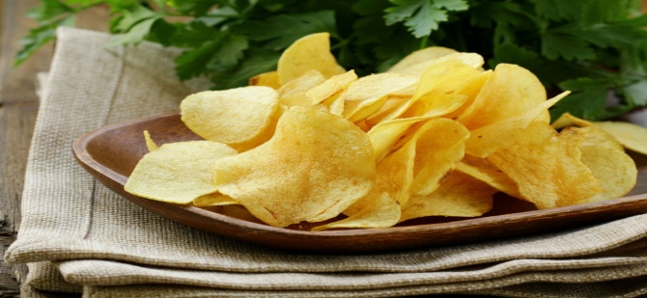
Ход исследования
История возникновения чипсов
Чи́псы (англ. chips, от chip — тонкий кусочек) —
закуска, представляющая собой тонкие ломтики
картофеля, как правило, обжаренных в масле
(фритюре).
В 1853 году Джордж Крам - повар ресторана в Саратога-Спринс (США), в результате недовольства гостя крупными ломтиками картофеля фри , приготовил для него тонко нарезанный картофель, обжаренный в масле до хруста. Полученное блюдо пришлось по вкусу. Таким образом «чипсы Саратога», как их прозвали, вскоре появились в меню лучших ресторанов Америки.
Уильям Тэппенден придумал в 1890 году продавать чипсы на улице в бумажных пакетиках.
Фриман Макбет создал в 1929 году первую машину для промышленного производства чипсов.
В 1932 году Херман Лэй учреждает в Нэшвилле, штат Теннесси, марку Lay's, которая стала первым национальным брендом чипсов, дожившим до наших дней.
Фирма «Tayto» в 1940 году впервые начинает производство чипсов с вкусовыми добавками и начинает продавать чипсы с пакетиком соли.

Slide 6
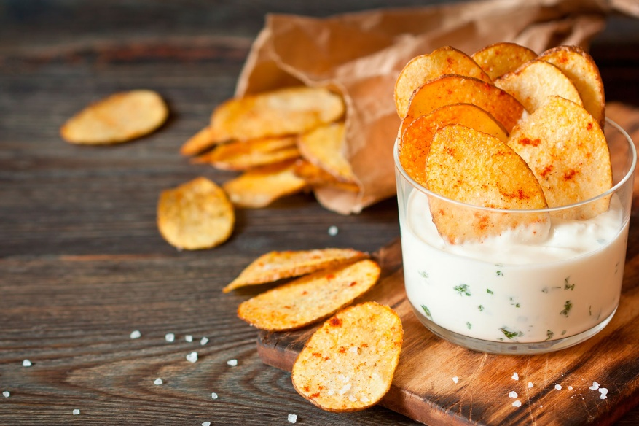
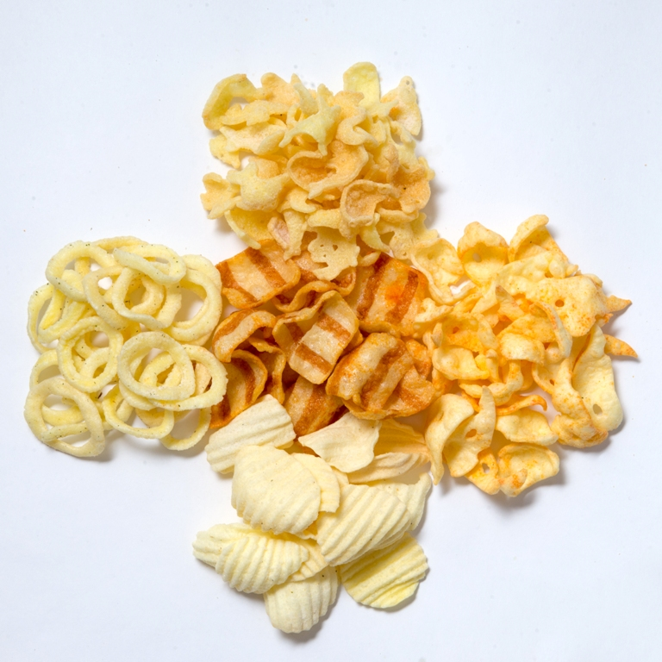
В Советском Союзе история создания чипсов начинается с 1963 года. Назывались «Картофель московский хрустящий в ломтиках», который производился на «Моспищекомбинате №1».
Сегодня используют два основных способа производства чипсов.
Первый способ: (традиционный) Второй способ: (формованный)
из кусочков сырого картофеля из измельченного картофеля
Интересный факт! Во всем мире для изготовления чипсов подходят только 7 видов картофеля, причем в России выращиваются лишь три из них —
«Леди Розетта», «Гермес» и «Сатурн».

Slide 7
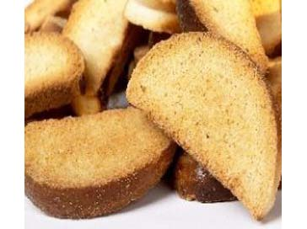
История возникновения сухариков
«Сухарик» - дословно «хлеб, выпеченный дважды».
Существует версия, что начали сушить сухари по воле
случая: в середине XIX века в Московии выдалась
особенно жаркая пора на Пасху и многие куличи,
которые хранились на солнце, безнадежно засохли.
С тех пор традиция сушить сухари прочно вошла в жизнь россиян.
Различают сухари:
естественные - высушенные из простого хлеба в домашних условиях,
сдобные сухари, выпекаемые в промышленных условиях,
панировочные сухари – материал для создания кулинарных шедевров,
солёные сухарики (кириешки) – популярная на сегодня закуска к пиву.
Интересный факт!
Официальный праздник сухаря - 14 ноября 1958 года был утверждён ГОСТ
5645-58 – о нормах производства сдобных сухарей.

Slide 8
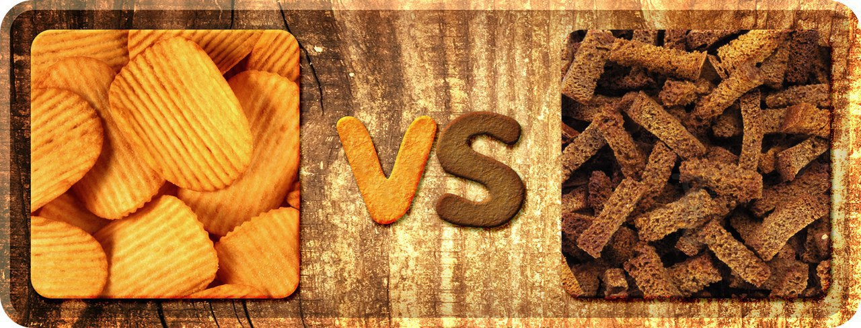
Состав современных чипсов и сухариков
- Картофель или кукурузная и пшеничная мука (чипсы)
- Хлеб из ржаной и пшеничной муки (сухарики)
- Растительное масло (негарантированного качества)
- Смесь крахмалов (в том числе соевый - генетически модифицированный)
- Соль (избыток соли в крови приводит к торможению нормального роста костей, мышц и сухожилий, развитию сердечных заболеваний, нарушению обмена веществ)
- Химические приправы и вкусовые добавки (глутамат натрия Е-621) , превращающий самую невкусную еду , в такую, которую хочется есть снова и снова (своеобразный «пищевой» наркотик) – химикат, который возбуждает нервную систему, перевозбуждает клетки головного мозга и может нанести необратимые повреждения!!!
- Пищевые добавки Е-627 и Е-631 (Запрещены к использованию в детском питании! ) могут вызвать расстройство кишечника.
- Регуляторы кислотности, вкусоароматические вещества, красители (отрицательно влияют на работу желудочно-кишечного тракта)

Slide 9
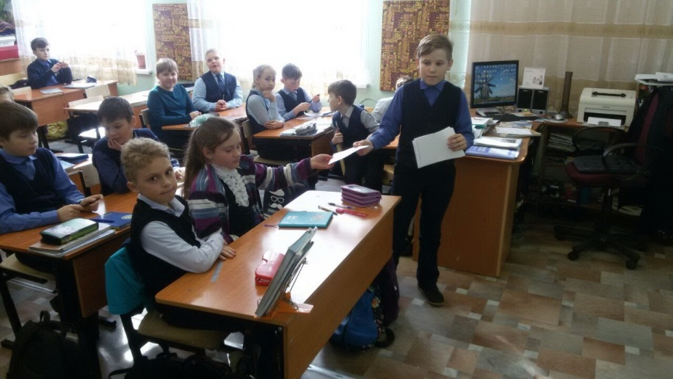
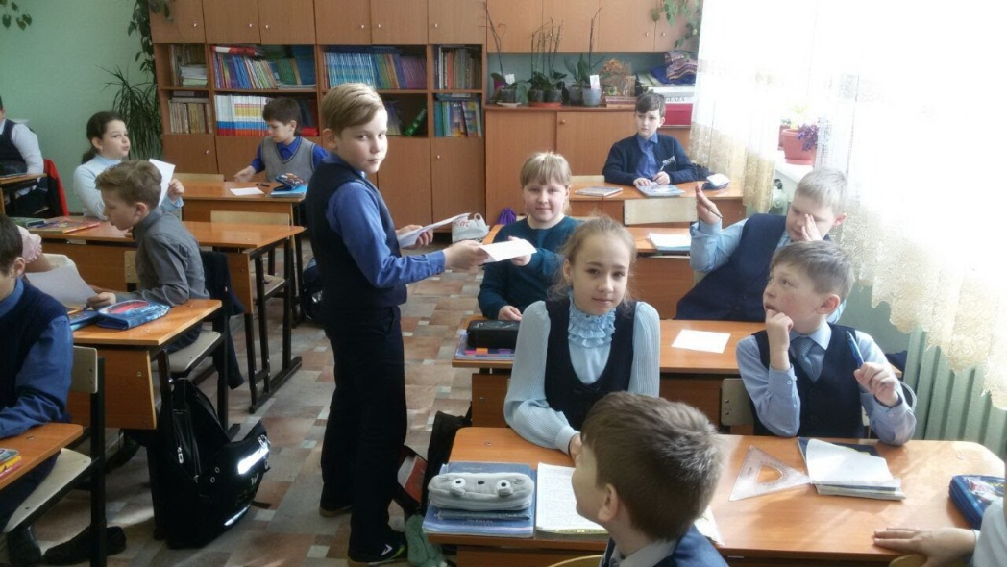
Анкетирование одноклассников
С помощью анкетирования одноклассников я захотел узнать, насколько они осведомлены о вреде или пользе данных продуктов и изучить их вкусовые предпочтения.

Slide 10
Результаты анкетирования ( в опросе приняли участие 25 моих одноклассников)
1. Как вы думаете, чипсы и сухарики приносят вред или пользу вашему организму?
2. Как вы считаете, из чего состоят
чипсы и сухарики?
3. Для чего вы едите чипсы и сухарики?

Slide 11
4. Можете ли вы сказать, что чипсы и сухарики – незаменимый продукт в вашем рационе?
5. При выборе чипсов и сухариков, на что
вы обращаете внимание?
6. Как часто вы их едите?

Slide 12
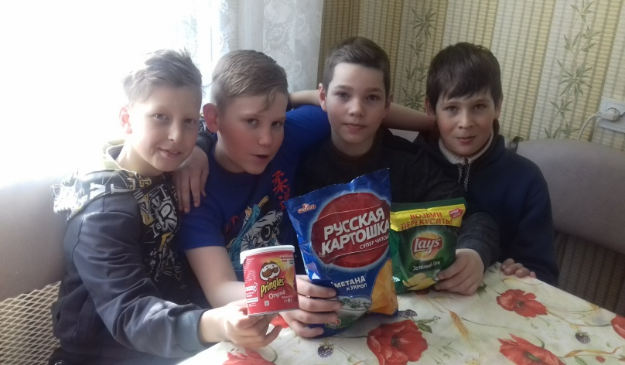
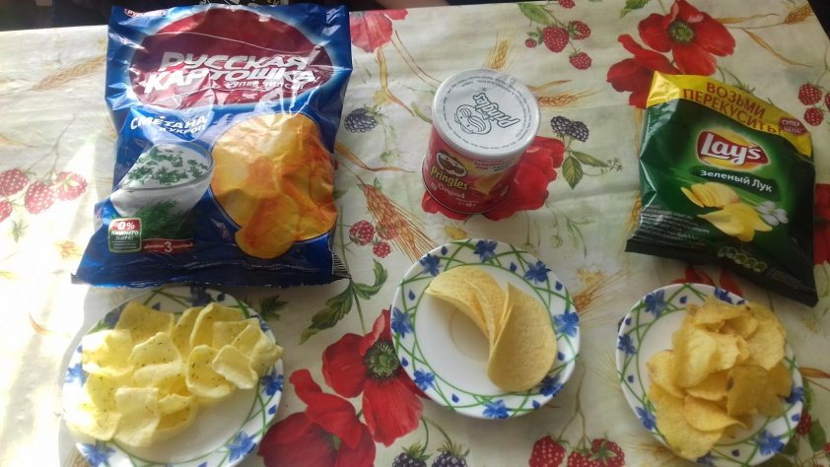
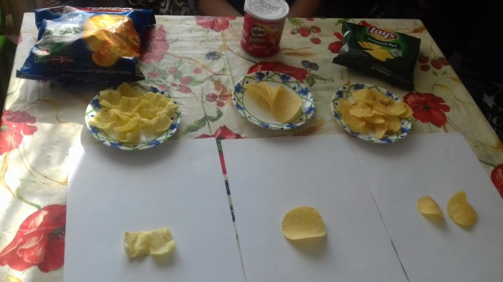
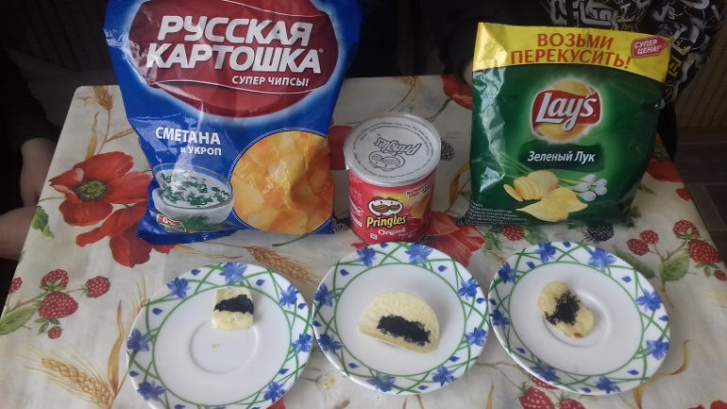
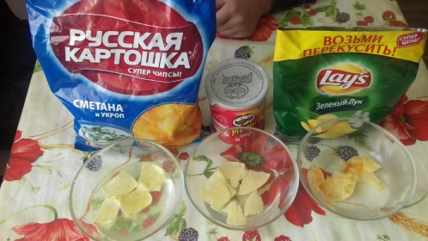
Эксперименты с самыми популярными чипсами и сухариками на содержание в них различных веществ.
Я попросил своих друзей помочь мне провести эксперименты с самыми популярными по результатам опроса чипсами и сухариками. И вот, что у нас получилось. Самые популярные чипсы: Lays, Pringles, Русская картошка.
Мы определили количество масла в каждом образце, наличие крахмала и соли.

Slide 13
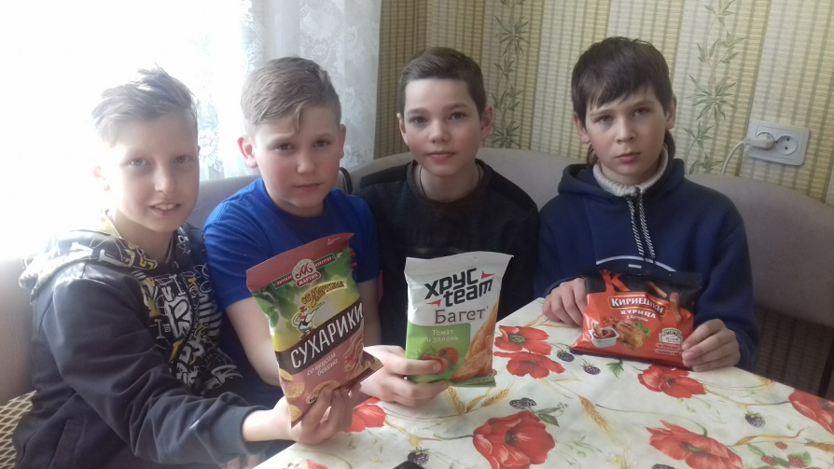
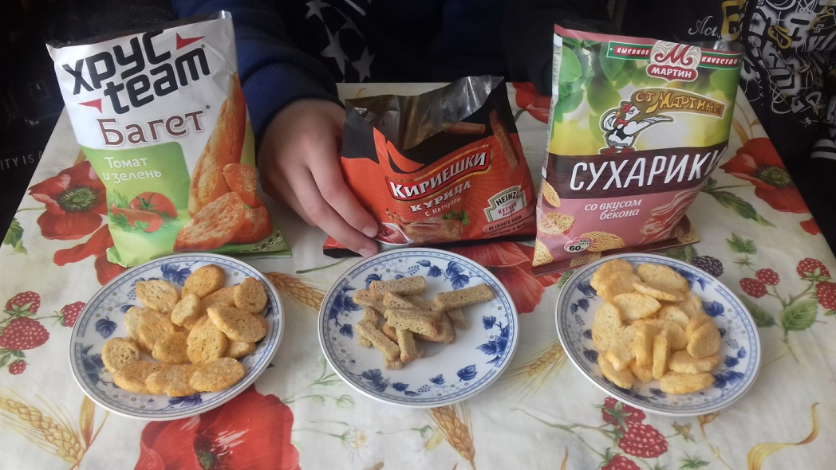
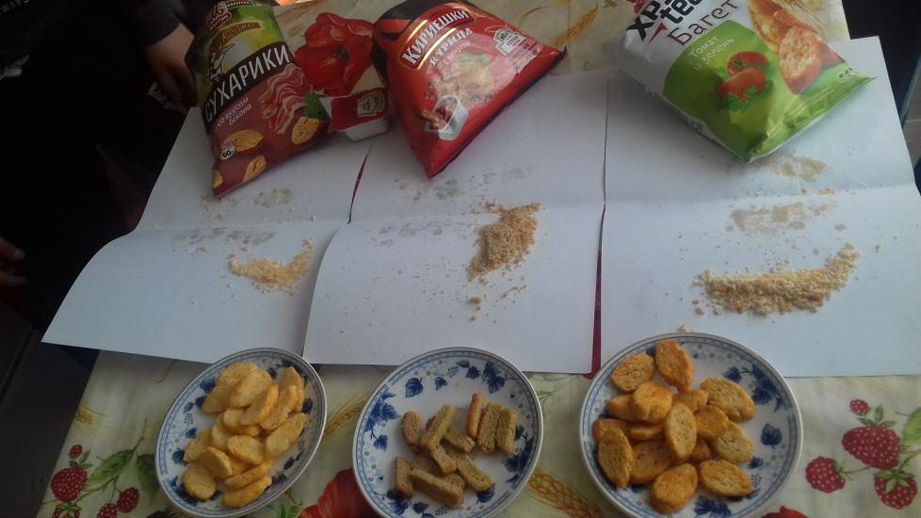
Затем проделали аналогичные действия с сухариками
Самые популярные сухарики: Кириешки, ХрустЕАМ, Мартин
Результаты экспериментов показали, что:
Большое количество масла и соли - в чипсах Lays и
сухариках Кириешки.
Содержание крахмала выше нормы во всех
образцах чипсов.

Slide 14
Выводы и рекомендации
В результате изучения информации из источников Интернет, проведенного исследования и из собственного опыта, были сделаны следующие выводы:
По составу в чипсах и сухариках много вредных веществ. Они неполезны и даже вредны для организма. Содержат глутамат натрия, который вызывает привыкание.
А едим мы их потому, что они насаждаются нам рекламой.
Неполезная еда полезна только ее производителям, получающим огромные прибыли от продаж, поддерживаемых постоянной рекламой. Но никак - нашему организму!!!

Slide 15
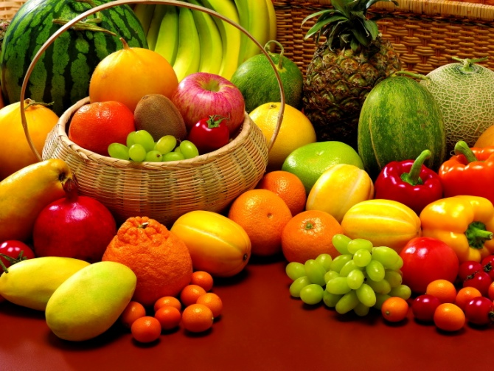
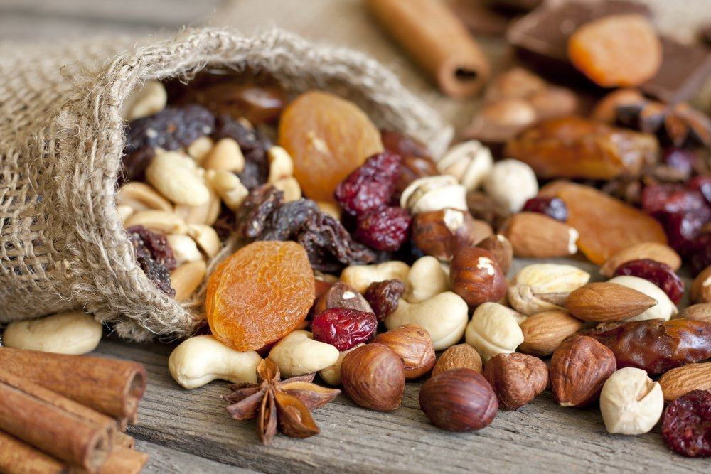
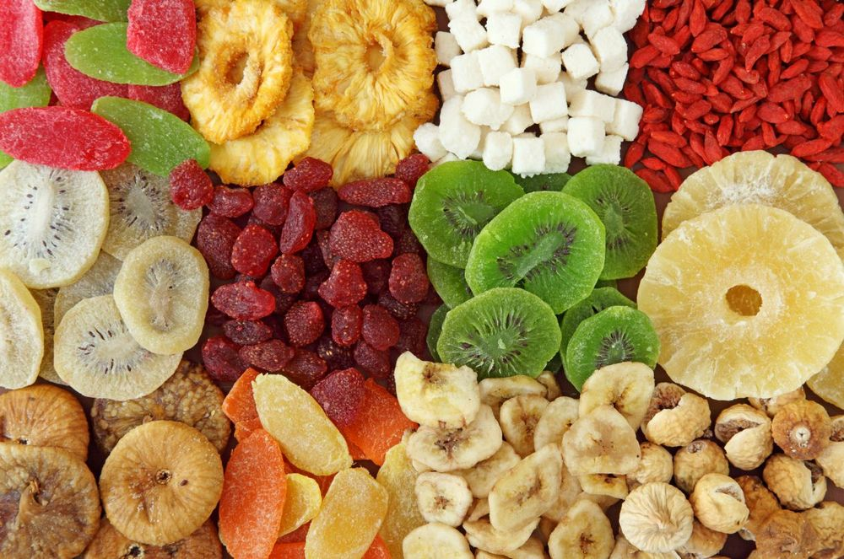
Если хотите перекусить чем-то быстрым, когда до полноценного приема пищи еще много времени, готовьте чипсы и сухарики в домашних условиях.
В идеальном же варианте вводите в свой рацион постепенно свежие фрукты, соки, сухофрукты, семечки и орехи.
Придерживайтесь правильного питания!
Не забывайте думать своей головой и беречь СВОЁ здоровье!

